Slide 1
Spanish I
Presente continuo
Present continuous

Slide 2
Regular Verbs
Simple present and present continuous
Estar verb
Ar ending action verbs
Er ending action verbs
Ir ending action verbs

Slide 3
Simple present and present continuous
Simple Present – An action which we do now, or regular basis.
Such as– I wash dishes. – yo lavo los platos.
Present continuous- An action which is happening now.
Such as- I am washing dishes- Yo estoy lavando los platos.

Slide 4
Present continuous – Estar
I am washing dishes
I | Am | Washing | Dishes
Subject | Estar verb | Action verb | Object
Yo | Estoy | Lavando | Los platos

Slide 5
Estar Verb
Yo estoy | Nosotros estamos
Tú estás | Vosotros estáis
Él / Ella / Usted está | Ellos /Ellas / Ustedes están

Slide 6
Ar ending Action Verb
AR ending verb
Lavar = Lav + ar
Lav + ando
Lavando

Slide 7
Ar ending action verbs
Hablar = Habl + ar = habl + ando = Hablando
Yo estoy hablando en español.
Comprar= compr + ar = Compr +ando= comprando
Tú estás comprando un vestido.

Slide 8
Ar ending action verbs
Nostros estamos bailando en el disco.
Vosotros estáis caminando en el parque.
Bailar | Bail +ar | bail +ando | bailando
Caminar | camin +ar | camin +ando | caminando

Slide 9
Er ending Action verb
Er ending verb
Comer = com + er
com+ iendo
comiendo

Slide 10
ER ending action verb
Usted está bebiendo el vino.
Ella está aprendiendo el español.
Beber | Beb +er | Beb+iendo | bebiendo
Aprender | Aprend + er | Aprend +iendo | Aprendiendo

Slide 11
Ir ending action verb
Ir ending verb
Escribir
Escrib + ir
Escrib + iendo
Escribiendo

Slide 12
Ir ending action verb
Ellas están viviendo en Nueva York.
Ustedes están compartiendo la casa.
Vivir | Viv-ir | Viv-iendo | Viviendo
Compartir | Compart– ir | compart-iendo | Compartiendo

Slide 13
Ir ending action verb
Nosotros estamos abriendo la Puerta.
Yo estoy partiendo los cuadernos y libros.
Abrir | Abr- ir | Abr-iendo | Abriendo
Partir | Part-ir | Part-iendo | Partiendo

Slide 14


Slide 15
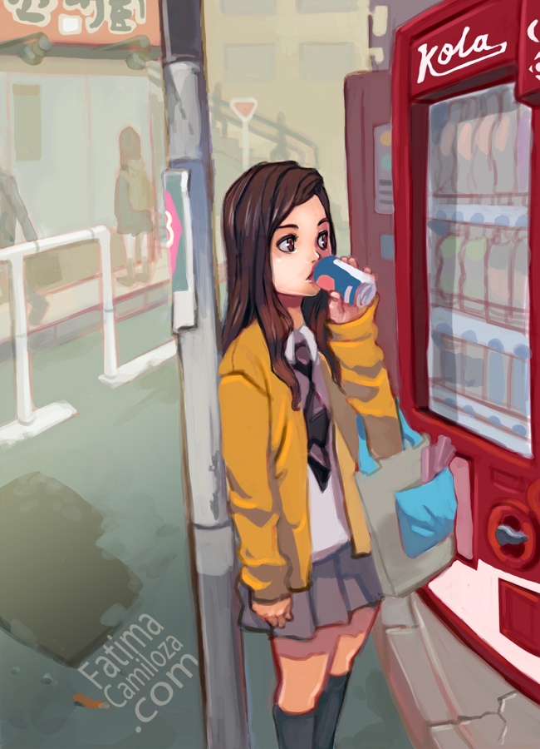
Write a sentence in present continuous form
Ella____________ ________.

Slide 16

Write a sentence in present continuous form
Él ___________ ________________ .

Slide 17

Write a sentence in present continuous form
ÉL ____________ _______________.

Slide 18
Fill in the blanks
1. Mi padre y yo ______ ______ (vivir) en un piso.
2. Mi abuelo ______ ____ (comer) a horas fijas.
3. Ellos _____ ____ (cantar) todo el día.
4. Vosotros_______ _______ (trabajar) muy duro.
5. Yo _________ ______ (escribir) un libro.

Slide 19
Exceptions
Ir (to go) = Yendo
Leer (to read)= Leyendo
Dormir (to sleep) = durmiendo

Slide 20
Summary
Simple present and present continuous
Estar verb
Ar ending action verbs
Er ending action verbs
Ir ending action verbs

